Slide 1
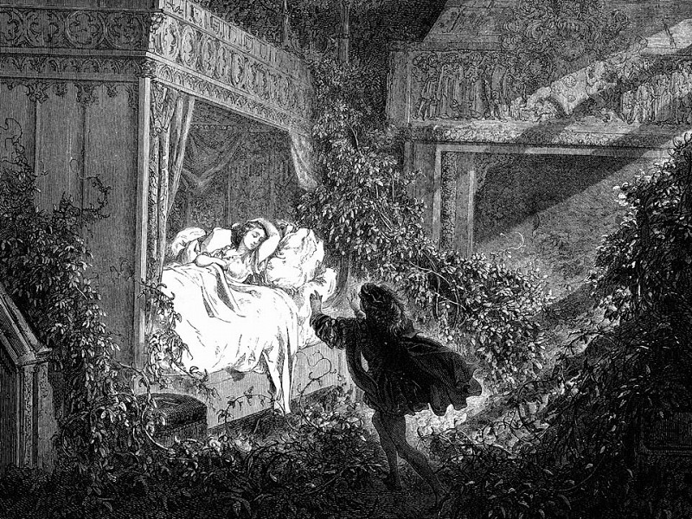

Графика. Чёрное на белом, белое на чёрном. Иллюстрация
Изобразительное искусство. 1 класс
Урок 20
© ООО «Баласс», 2013

Slide 2
Формулирование проблемы
Как художнику удается создавать красивые рисунки, используя только два цвета – белый и черный;?
Возможны и другие варианты проблемного вопроса

Slide 3
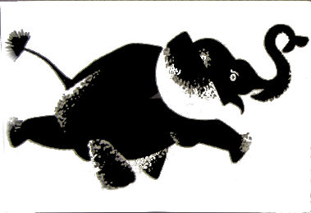
Как вы думаете, на каком фоне и каким цветом выполнен рисунок?
Подумайте и определите, почему слонёнок нарисован на белом фоне?
Какие изобразительные средства графики использовал автор?
Почему основой изображения художник сделал пятна и точки?

Slide 4
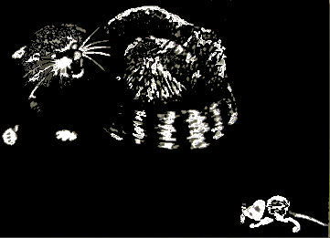
Подумайте и определите, почему кошка и мышка изображены на черном фоне?
Как вы думаете, на каком фоне и каким цветом выполнен рисунок?
Какие изобразительные средства графики использовал автор?
Почему основой изображения художник сделал штрих?

Slide 5
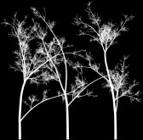


Slide 6
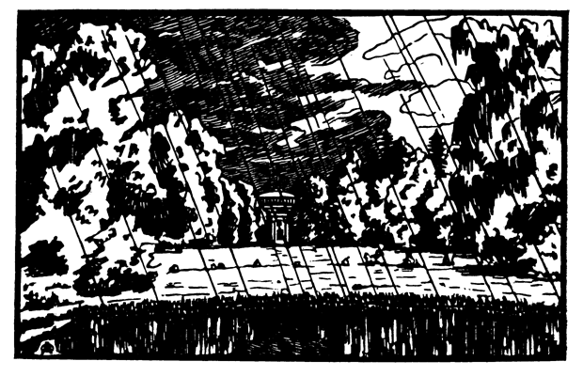

Slide 7
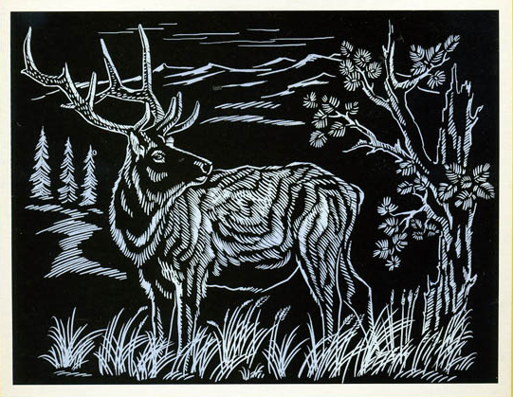

Slide 8
План работы:
1. На листе писчей бумаги выполнить эскиз будущего рисунка.
2. Лист с эскизом наложить на чёрный картон и твёрдым простым карандашом обвести сильным нажатием так, чтобы на картоне осталась продавленная линия.
3. Белой гуашью на чёрном картоне выполнить рисунок.
4. Со стола убрать краски и кисти.

Slide 9
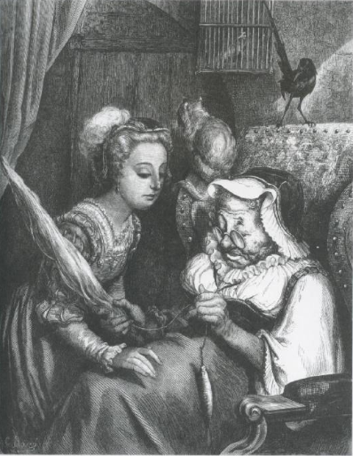
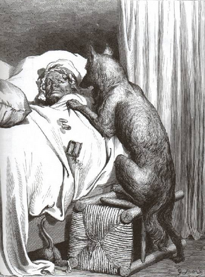
Иллюстрации Г. Доре к сказкам Ш. Перро

Slide 10
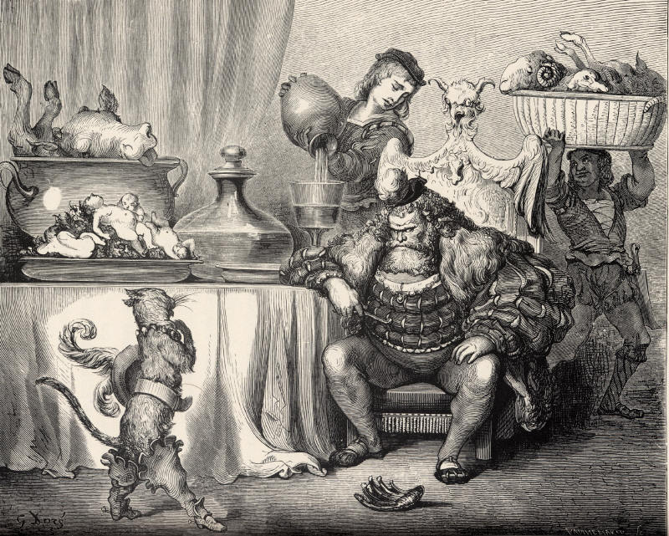

Slide 11
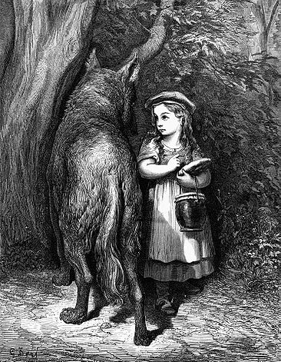
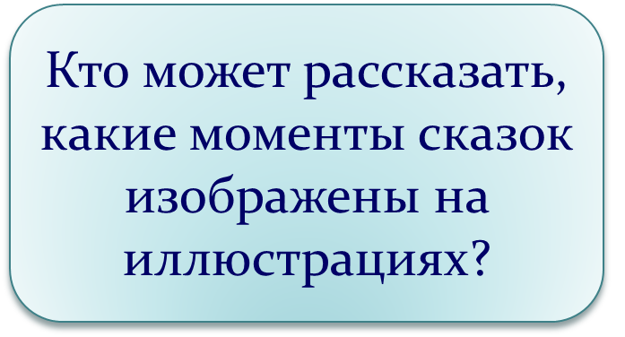
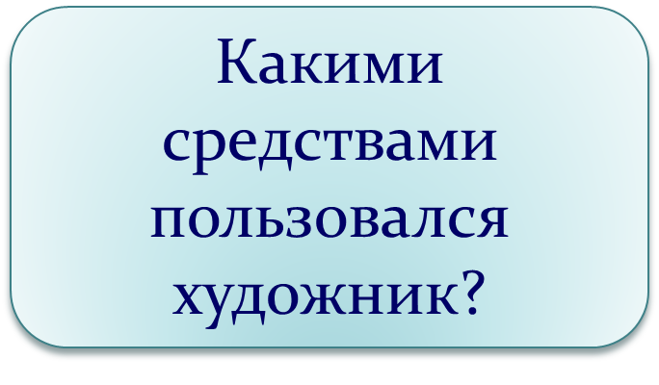
Поиск решения проблемы

Slide 12
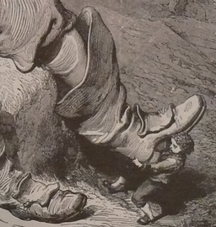
Поиск решения проблемы
Кто может рассказать, какие моменты сказок изображены на иллюстрациях?
Какими средствами пользовался художник?

Slide 13
Выражение решения проблемы
Как художнику удается создавать красивые рисунки, используя только два цвета – белый и черный;?

Slide 14

Продуктивное задание

Slide 15
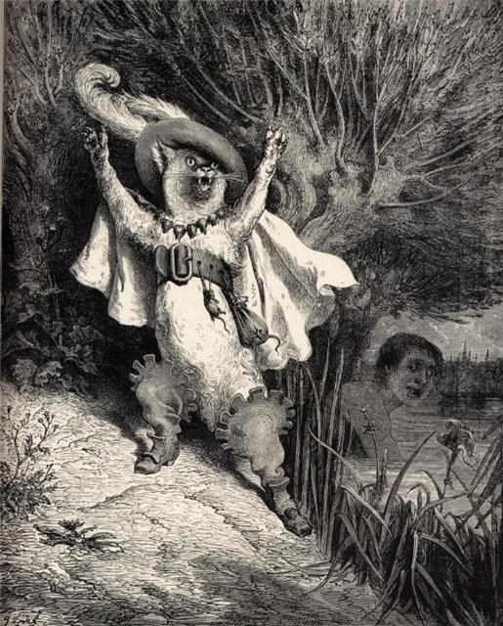
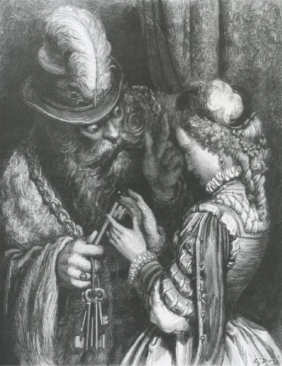
Продуктивное задание

Slide 16
Продуктивное задание
План работы:
1. Выбрать сказку.
2. Вспомнить героя, которого вы хотели бы изобразить.
3. Продумать действие героя, которые вы хотели бы изобразить.
4. Выполнить эскиз иллюстрации.
5. Проработать детали гелевой чёрной ручкой.

Slide 17
Рефлексия
Оцените свою работу на уроке:
- Я молодец!
- Мне нужно еще поработать.
- Сегодня не мой день.

Slide 18
Рефлексия
Оцените свою работу на уроке:
– Что тебе нужно было сделать?
– Задание выполнено в полном объёме? Без ошибок?
– Ты выполнил работу самостоятельно или с помощью? С чьей?
– Как бы ты оценил свою работу?

Slide 19
Домашнее задание
Принести альбом, карандаш, Рабочую тетрадь, краски (гуашь), кисти (№ 3, № 6), стакан для воды и палитру для смешивания красок.

